Slide 1
第五章 波 动
波的分类：
机械波：机械振动在媒质中的传播过程。
电磁波：变化的电场和变化的磁场在空间的传播过程。
波的共同特征：
1 具有一定的波速且伴随能量的传递
2 具有相同的数学规律和物理特性——干涉、衍射、
反射、折射、偏振等
3 具有周期性

Slide 2
§5-1 机械波的产生与传播
一、产生机械波的条件
1.波源：作机械振动的物体
2.弹性媒质：能传播机械振动的媒质

Slide 3
二. 机械波的形成
·
·
0
·
4
8
12
16
20
24
·
·
·
·
·
·
·
·
·
·
·
·
·
·
·
·
·
·
·
·
·
·
t = 0
·
·
·
·
·
·
·
·
·
·
·
·
·
·
·
·
·
·
·
·
·
·
·
·
·
t = T/4
·
·
·
·
·
·
·
·
·
·
·
·
·
·
·
·
·
·
·
·
·
·
·
·
·
t = T/2
·
·
·
·
·
·
·
·
·
·
·
·
·
·
·
·
·
·
·
·
·
·
·
·
·
t = 3T/4
·
·
·
·
·
·
·
·
·
·
·
·
·
·
·
·
·
·
·
·
t = T
·
·
·
·
·
因媒质各部分间的弹性联系，
会使振动传播开去，
这就形成了波动 — 机械波

Slide 4
“上游”的质元依次带动“下游”的质元振动。
质元的振动状态将在较晚时刻于“下游”出现。
波动是振动状态的传播，不是媒质的传播。
0
·
4
8
12
16
20
24
·
·
·
·
·
·
·
·
·
·
·
·
·
·
·
·
·
·
·
·
·
·
·
·
t = 0
·
·
·
·
·
·
·
·
·
·
·
·
·
·
·
·
·
·
·
·
·
·
·
·
·
t = T/4
·
·
·
·
·
·
·
·
·
·
·
·
·
·
·
·
·
·
·
·
·
·
·
·
·
t = T/2
·
·
·
·
·
·
·
·
·
·
·
·
·
·
·
·
·
·
·
·
·
·
·
·
·
t = 3T/4
·
·
·
·
·
·
·
·
·
·
·
·
·
·
·
·
·
·
·
·
t = T
·
·
·
·
·

Slide 5
§5-2 波的基本概念
一、波的几何描述
（1）波面：由振动相位相同的点所组成的面
（2）波前：最前面的波面
（3）波线：表示波传播方向的直线
各向同性介质中波线⊥波面
平面波：波面为平面的波
球面波：波面为球面的波
波线
波面
波线
波面

Slide 6


二、机械波的分类
简谐波
连续波
按复杂程度
按持续时间
复波
脉冲波
平面波
按波形是否传播
行波
球面波
按波面形状
驻波
柱面波
横波
按波线与振动方向关系
纵波

Slide 7
横波：质点的振动方向和波的传播方向垂直
传播媒质：具有剪切弹性或产生张力
机械横波只能在固体或柔软绳索中传播
纵波：质点的振动方向和波的传播方向平行
传播媒质：具有拉压弹性或容变弹性
机械纵波可在固体、液体或气体中传播

Slide 8
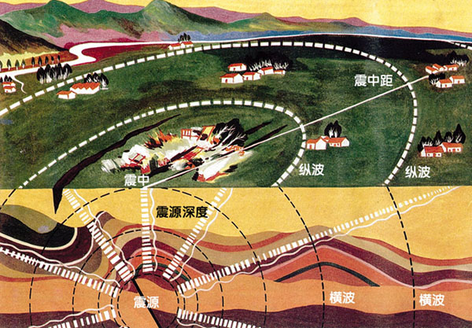

Slide 9
地震波主要包含纵波和横波。
来自地下的纵波（P波）引起地面上下颠簸振动。来自地下的横波（S波）能引起地面的水平晃动。横波是地震时造成建筑物破坏的主要原因。
由于纵波在地球内部传播速度大于横波，所以地震时，纵波总是先到达地表。这样，发生地震时，一般人们先感到上下颠簸，过数秒到十几秒后才感到有很强的水平晃动。这一点非常重要，因为纵波给我们一个警告，告诉我们造成建筑物破坏的横波马上要到了，快点作出防备。

Slide 10
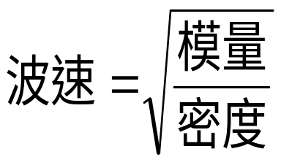
三. 波的特征量
1.波速u
①概念：
振动状态传播的速度
由媒质的性质决定与波源情况无关。
②弹性媒质中u

Slide 11
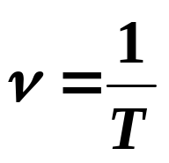



2. 周期T：
一个完整的波通过波线上的某点所需的时间。
由波源决定（波源、观测者均不动时）
频率:
角频率:
3. 波长λ ：
波线上相邻的振动状态相同的两质元间的距离。
u
x
由波源和媒质共同决定。
波长反映波的“空间周期”。

Slide 12

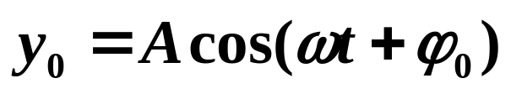
§5-3 平面简谐波
一、平面简谐波概念
所有质点作谐振且波面为平面的波
二、平面简谐波的波动方程：
y=f(x,t)
描述媒质中各质点位移y随各点平衡位置x和时间t变化的函数关系
源
以坐标原点O点为参考点
y
则O点处质点的振动方程为
A
O
P
x
-A
x

Slide 13
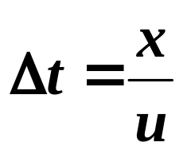
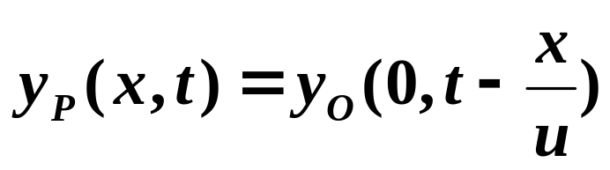
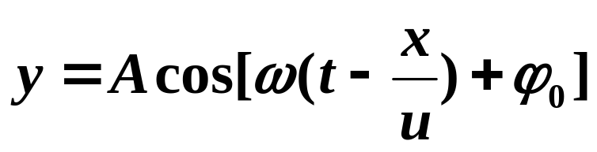
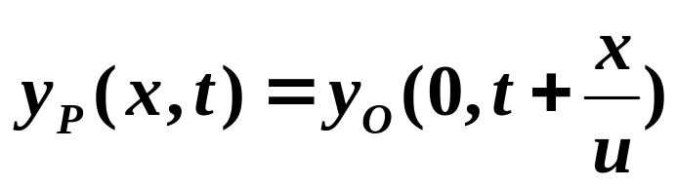

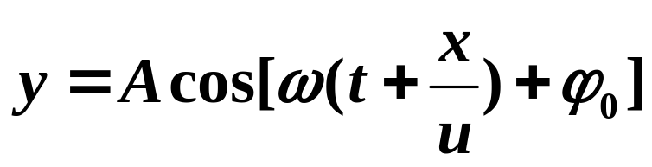
O点的任一振动状态传到P点，需要时间
y
A
O
P
x
正向波波函数（波动方程）
-A
x
P点比O点超前时间
y
O
P
x
反向波波函数
x

Slide 14
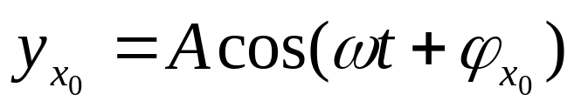
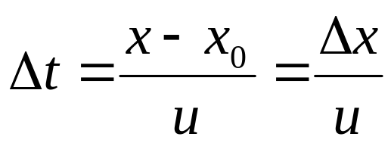
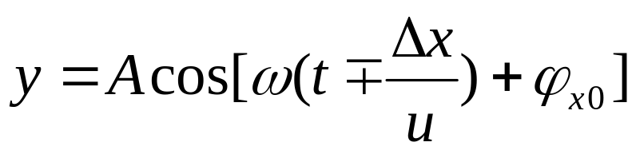
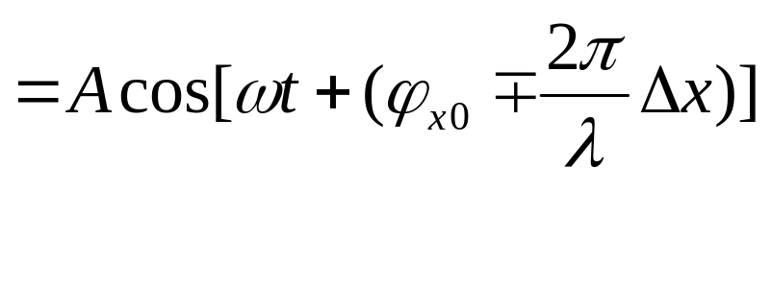
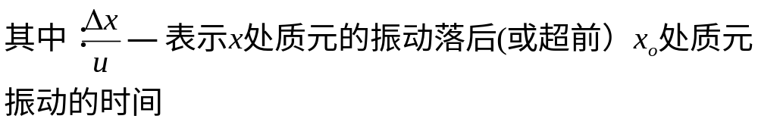
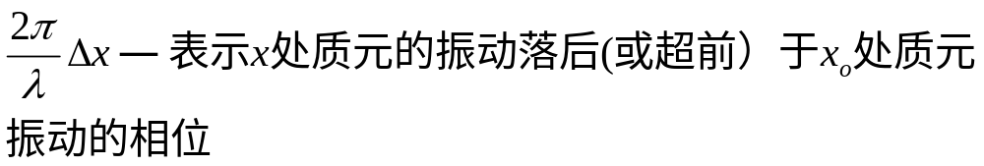
以波线上x₀处点为参考点
y
A
x₀
则Q点处质点的振动方程为
Q
O
P
x
-A
x
Q点的振动状态传到P点，需要时间

Slide 15
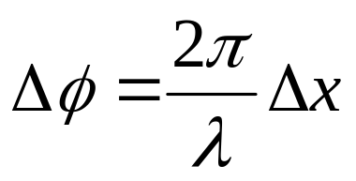
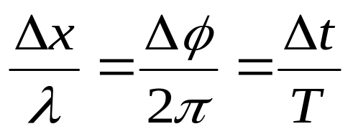
波动的传播特征：
0
·
4
8
12
16
20
24
·
·
·
·
·
·
·
·
·
·
·
·
·
·
·
·
·
·
·
·
·
·
·
·
t = 0
·
·
·
·
·
·
·
·
·
·
·
·
·
·
·
·
·
·
·
·
·
·
·
·
·
t = T/4
·
·
·
·
·
·
·
·
·
·
·
·
·
·
·
·
·
·
·
·
·
·
·
·
·
t = T/2
·
·
·
·
·
·
·
·
·
·
·
·
·
·
·
·
·
·
·
·
·
·
·
·
·
t = 3T/4
·
·
·
·
·
·
·
·
·
·
·
·
·
·
·
·
·
·
·
·
t = T
·
·
·
·
·
沿传播方向，各质元相位依次落后

Slide 16
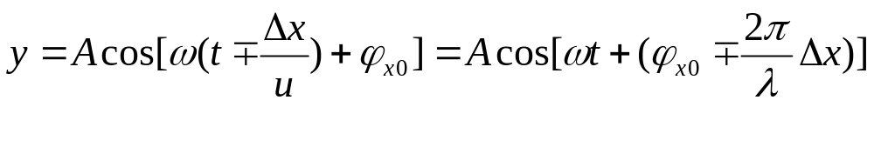


波动方程：
确定波动方程的二个条件

Slide 17
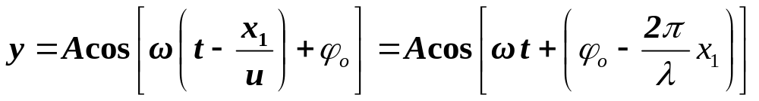
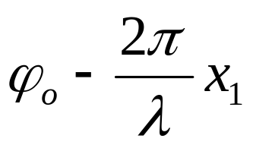
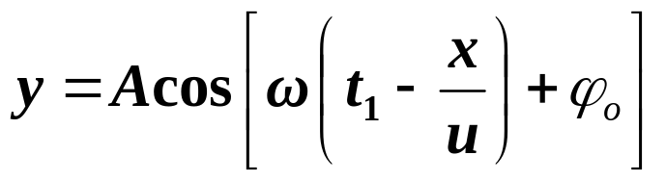
三、波动方程物理意义(正向传播波为例)
1. 在空间某位置 x = x₁，有
它表示 x = x₁ 处的振动函数，其中 为初相。
2. 在某时刻 t = t₁，有
它表示 t = t₁ 时刻的波形。
u(t₂ - t₁)
y
t₁
t₂
O
x

Slide 18
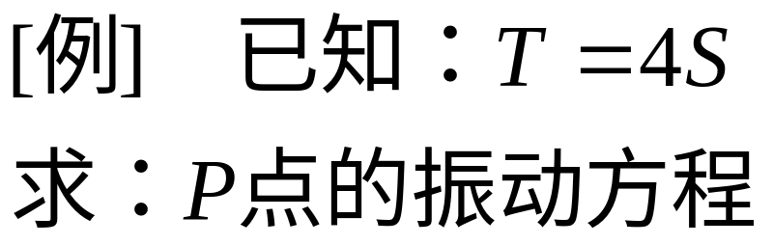


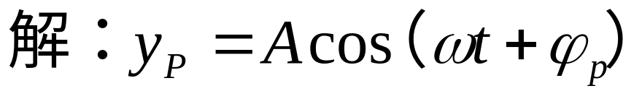


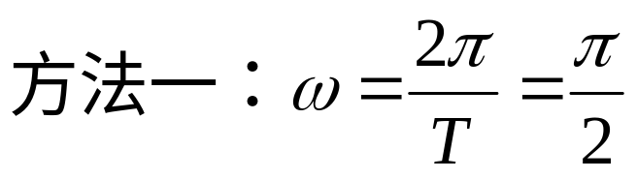
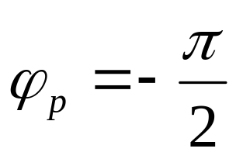
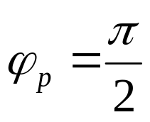
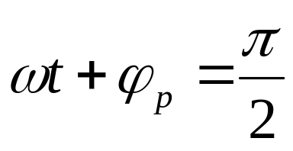
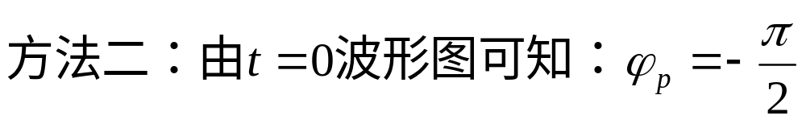
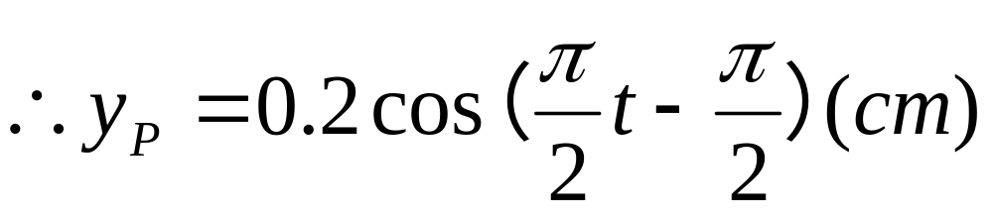
Y(cm)
u
0.2
o
p
x(cm)

Slide 19
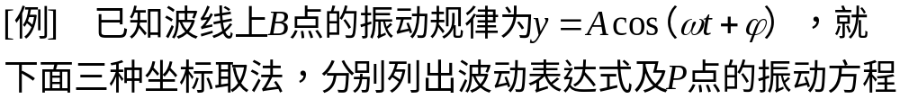










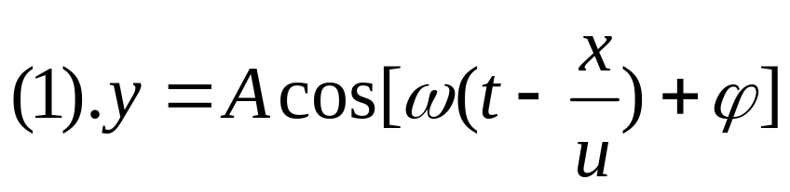
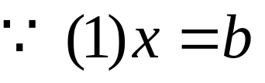
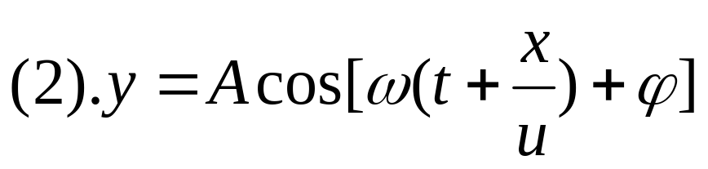


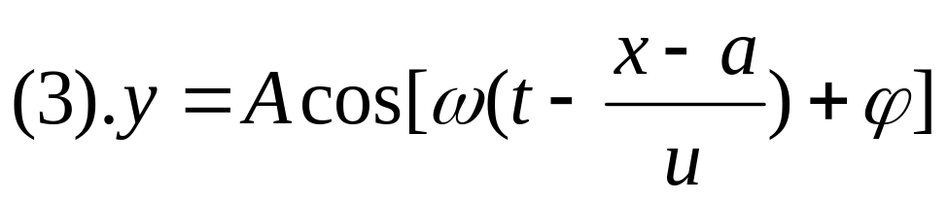
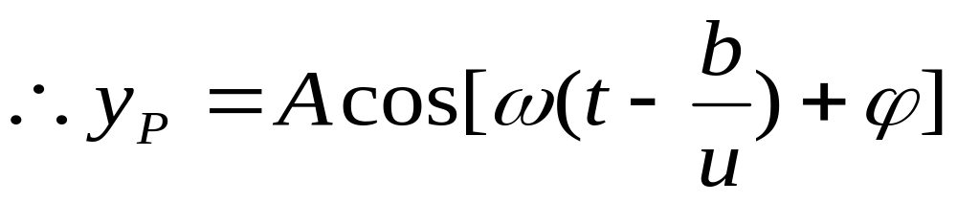
（1）
（2）
（3）
解：

Slide 20
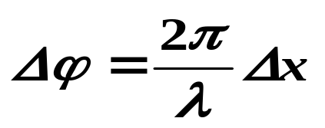
*波动的特征：
(1)各质元只是在各自平衡位置附近振动.
(2)同一时刻,沿波线质元振动状态不同,各质元相位依次落后
波动方程：
结论：确定波动方程的二个条件

Slide 21
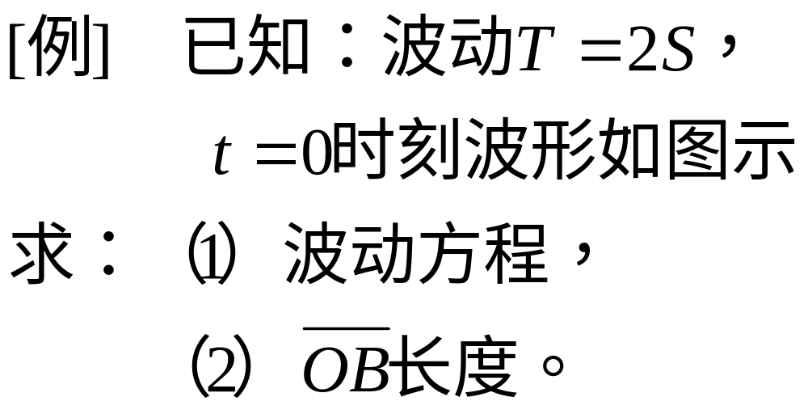
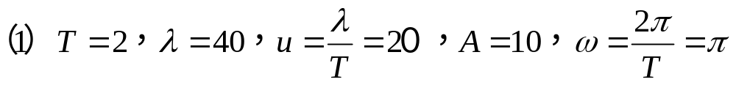
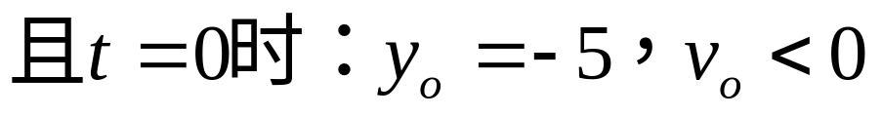
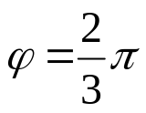
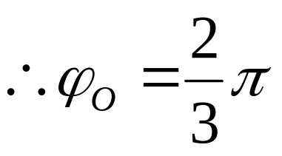
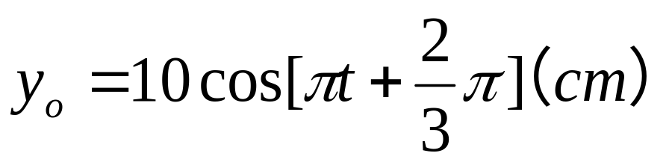
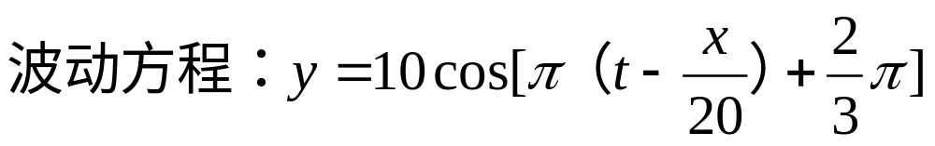
Y(cm)
u
10
-5
o
B
C
20
x(cm)
-5
解：

Slide 22
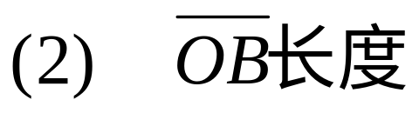
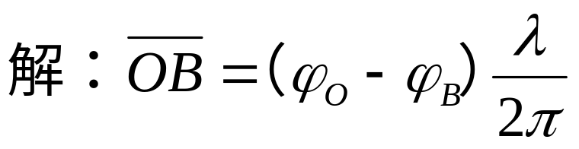
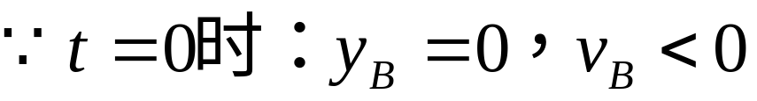
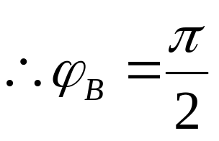

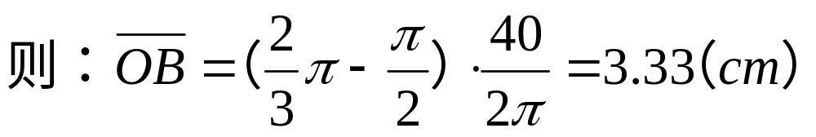
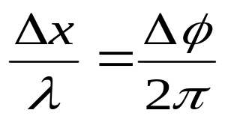
Y(cm)
u
10
-5
o
B
C
20
x(cm)
-5
(o)
(B)

Slide 23
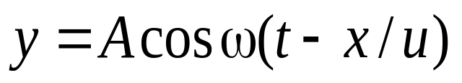




§5-4 机械波的能量
Δm
一、能量和能量密度
y
x
(1)动能
(2)势能

Slide 24















(3)总能量
(4) W_{波}与E_{振}之比较
（5）能量密度：单位体积内的能量
（6）平均能量密度：能量密度在一个周期内的平均值

Slide 25



二、波的强度
1、能流P :
单位时间通过某一面积的波能
2、平均能流P : 能流在一个周期内的平均值。
u
S
—单位:焦耳/秒
u
3、波的强度 I（平均能流密度）:
通过垂直于波的传播方向的单位面积的平均能流。
—单位:焦耳/秒米²

Slide 26





波动在无吸收的、均匀无限大介质中传播，
1、平面波：A保持不变。
2、球面波：A与r成反比。
1
2
u
证明：1、
s
s
2、
r₂
r₁

Slide 27


§5-5 惠更斯原理
一、原理
波动所到达的媒质中各点均可作为发射子波的波源，其后任一时刻这些子波的包迹就是新的波阵面。
水波通过小孔
二、应用
1、用惠更斯原理确定下一时刻波的波前
（1）平面波
时刻的波面
t
+
Δ
t
.
.
.
.
.
.
.
.
.
子波波源
t 时刻的波面

Slide 28
（2）球面波
t
+
Δ
t
时刻
.
.
.
的波面
.
.
.
.
u
Δ
t
.
.
t 时刻
的波面
.
.
.
.
.
.
.
子波波源

Slide 29


2、用惠更斯原理解释衍射现象
障碍后的波面
.
.
.
.
.
.
.
.
.
障碍物
障碍物
平面波波面
声
波
的
衍
射
3、用惠更斯原理解释
波的散射、反射、折射现象
（自学）

Slide 30

§5-6 波的叠加和干涉
一、波的叠加
1.波的独立传播原理:
几列同时在媒质中传播的波，它们的传播特性（波长、频率、波速、波形）不会因其它波的存在而发生变化。
2.波的叠加原理:
在相遇区域内任一点的振动，为各列波单独存在时在该点所引起的振动位移的矢量和：

Slide 31

二、波的干涉
1、干涉的条件
相干波源:
振动方向相同,频率相同,位相差恒定
振动加强
振动减弱
振动加强
振动减弱
振动加强
振动减弱
水波盘中水波的干涉
振动加强
2、干涉的基本特征：两列波在空间迭加区域，形成某些点振动始终加强、某些点振动始终减弱的稳定分布。

Slide 32









3、干涉加强减弱的条件
相干波源:
相干波：
r
r
2
1
P点:
⊗
P

Slide 33












其中：
干涉加强
干涉减弱
干涉加强
若ϕ₁=ϕ₂
（波程差）
干涉减弱

Slide 34

利用声波干涉控制噪声
干涉型消声器的结构原理图

Slide 35
摩托车的排气系统中干涉型消声器

Slide 36




§ 5-7 驻 波
一、驻波
1。概念 :一对振幅相同、在同一条直线上沿反向传播的相干波叠加而形成的波。
2。驻波方程
两波的波动方程分别为：

Slide 37








波腹
波节
3。驻波特征分析
(1).各点振幅
相邻波节(或波腹)的距离：

Slide 38
波腹
波节
(2).相邻两波节之间的质点振动相位相同,波节两侧质点的振动相位相反。
(3).能量只在两波节间的波腹与波节转移，而无能量的 定向传播。
(4).形式象波,本质却是介质的一种特殊振动状态。

Slide 39


10级期末

Slide 40


11级期末
一弦上的驻波表达式：
（1）若将此波看成两简谐波的叠加，求两波的波函数
（1）求相邻波节间的距离
（3）求0.003秒时，x=0.625出质点的速度
解：

